Slide 1
JAVA_OO_CLASS_PROJECT

Slide 2
目录
1.为什么会做这个项目
2.游戏概况
3.项目预览
4.地图设计
5.项目用到的理念
6.项目创作经历
7.一些感慨和反思

Slide 3
为什么会做这个项目
起初做游戏这个想法是杨瑾鸿提出来的，后面我也认可了。我们进行了讨论，认为做游戏是比较简单的，兴趣使然，可以用兴趣激励我们。后面就开始我们的创作之旅了。

Slide 4
游戏概况
一个超级马里奥游戏，你可以操纵马里奥闯过关卡，达到旗子，从而取得游戏胜利。游戏有3种怪物，食人花，海龟，蘑菇。打败海龟可以获得额外的生命，如果你有2条命，当受到伤害时会有短暂无敌时间。
好！现在可以开始你的闯关了！

Slide 5
项目预览

Slide 6
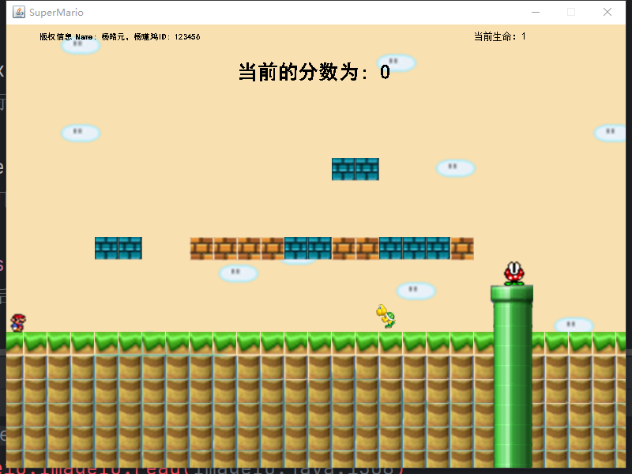

Slide 7
地图设计

Slide 8
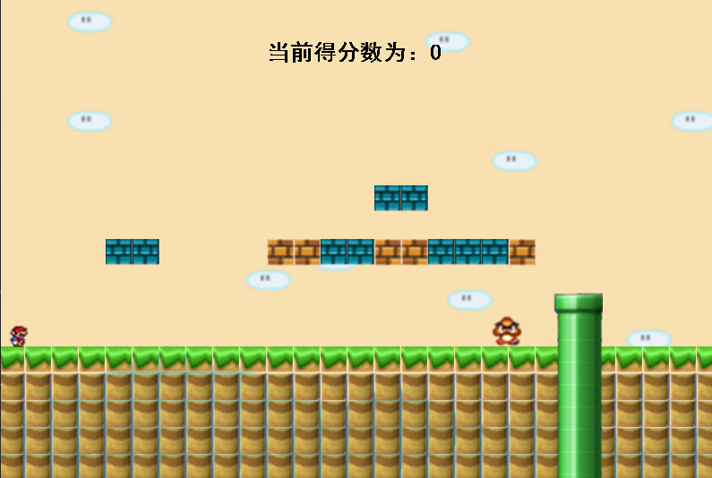

Slide 9
G
A B C D E F
这是我们场景一当中的砖块对应的位置，每一个字母代表了两个砖块
A：(120,420) (150,420) D：(420,420) (450,420)
B：(300,420) (330,420) E：(480,420) (510,420)
C：(360,420) (390,420) F：(540,420) (570,420)
G：(420,360) (450,360)

Slide 10
3 4
5 6
5 6
5 6
这是我们水管的拼接方法，左边各个数字对应的是我们存储在常量类里的障碍物列表里水管对应的照片的索引值
3：(620,360)
4：(645,360)
5：(620,385)
6：(645,385)
虽然我们水管对应的图片是30*30的，但是我们让右边的水管图片盖住左侧一点点会更加的好看，因此我们的3和4横坐标差为25，3和5纵坐标差为25

Slide 11
蘑菇敌人的坐标(580,385)
食人花敌人的坐标(635,420)

Slide 12
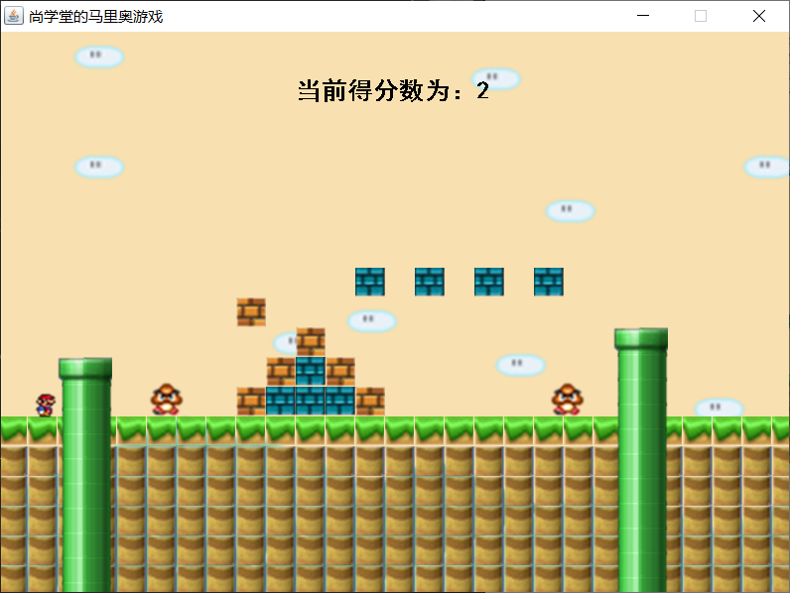

Slide 13
空1 空2 空3 空4
f1
C
B E G
A D F H I
这是我们第二关的砖块的位置
A：(240,510) f1：(240,300)
B：(270,480) 空1：(360,390)
C：(300,450) 空2：(420,390)
D：(270,510) 空3：(480,390)
E：(300,480) 空4：(540,390)
F：(300,510)
G：(330,480)
H：(330,510)
I： (360,510)

Slide 14
加上之前的坐标后
蘑菇敌人的坐标(500,385) (200,385)
食人花敌人的坐标(635,420) (75,420)

Slide 15
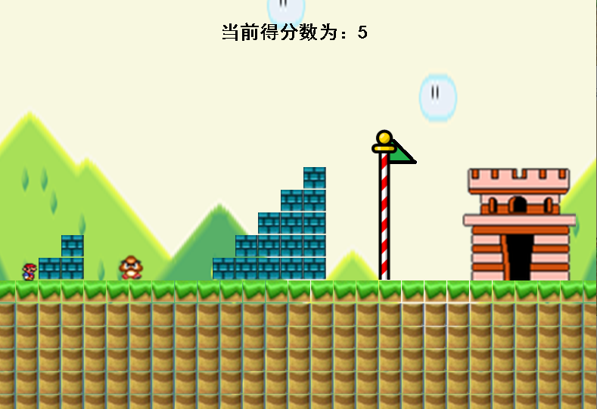

Slide 16
这是我们第三关的砖块的位置
K
G L
C H M
B E I N
A D F J O
A：(290,510) J：(380,510)
B：(320,480) K：(410,390)
C：(350,450) L：(410,420)
D：(320,510) M：(410,450)
E：(350,480) N：(410,480)
F：(350,510) O：(410,510)
G：(380,420) P：(60,510)
H：(380,450) Q：(90,480)
I：(380,480) R：(90,510)
Q
P R

Slide 17
加上之前的坐标后
蘑菇敌人的坐标1(500,385) 2(200,385)
3(150,385)
食人花敌人的坐标1(635,420) 2(75,420)

Slide 18
这是我们马里奥位于障碍物上方的情况，我们马里奥的y与障碍物的Y的差值是固定的，马里奥的极限位置就是我们左边这个样子。
障碍物
障碍物.Y == this.y + 25
障碍物.X > this.x - 30 && 障碍物.X < this.x + 25

Slide 19
这是我们马里奥位于障碍物下方的情况，马里奥的极限位置就是我们左边这个样子，只有此时的马里奥跳起来碰到了障碍物，才算是顶到。
障碍物
障碍物.Y >= this.y - 30 && 障碍物.Y <= this.y - 20
障碍物.X > this.x - 30 && 障碍物.X < this.x + 25

Slide 20
这是我们马里奥位于障碍物左方的情况，我们马里奥的x与障碍物的X的差值是固定的，马里奥的极限位置就是我们左边这个样子。
障碍物
障碍物.X == this.x + 25
障碍物.Y > this.Y - 30 && 障碍物.Y < this.y + 25

Slide 21
这是我们马里奥位于障碍物左方的情况，我们马里奥的x与障碍物的X的差值是固定的，马里奥的极限位置就是我们左边这个样子。
障碍物
障碍物.X == this.x - 30
障碍物.Y > this.Y - 30 && 障碍物.Y < this.y + 25

Slide 22
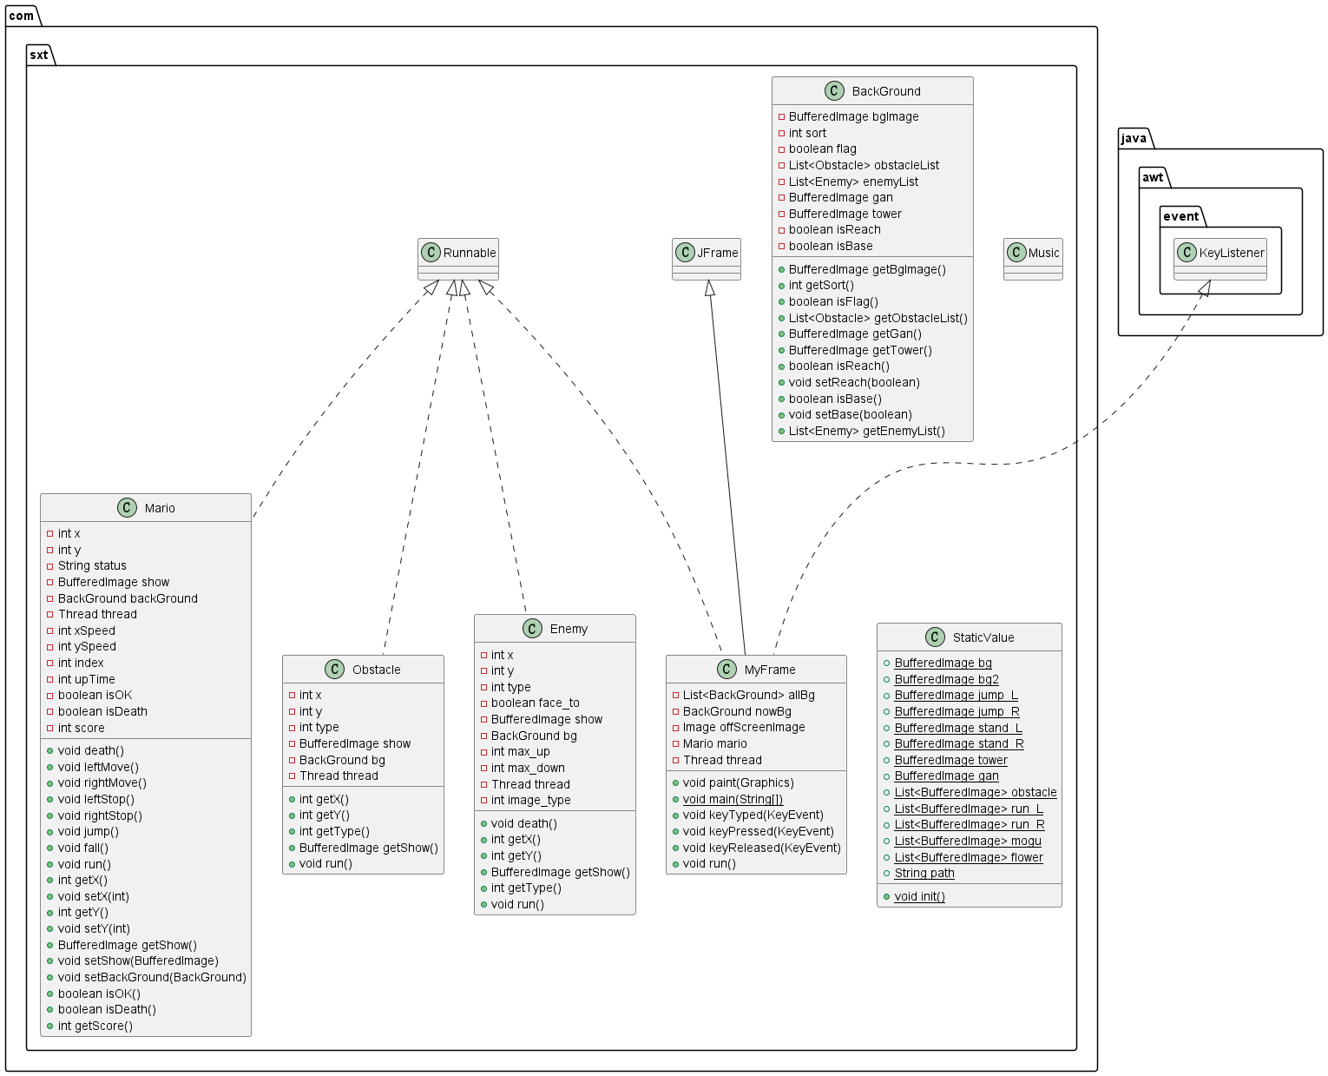

Slide 23
项目用到的理念
本项目在游戏角色，版本信息的创建上用到了单例模式，在怪物的生成，和地图的绘制上，运用了策略模式，当然游戏避免不了观察者模式，对于角色的移动，死亡判断，怪物的自动移动和死亡判断我们用到了观察者模式

Slide 24
项目创作经历
我们的项目目前已经基本完善，基本的功能都已经有所实现，起初是杨瑾鸿提出的游戏创作，我们一起选的题材创作马里奥。后面主要的框架和项目创建思路大多也都是他进行设计，我主要是进行思路的实现。当然我们也有交叉部分。
由于我们都是新手，所以比较乱打乱撞，起初我们都是想到什么就加入什么，导致后面我们的项目特别乱，各种功能都是只写了个思路，无法组装。起初一个下午6个小时只写了一个功能，边学习边尝试，bug的修改也特别消耗时间。还有一个有趣的事，有些前面写的功能，和后面写的功能发生冲突，导致了一些奇怪的事情，图片无法展示，卡住动不了，怪物不知道生成到什么地方去了，走着走着就死了，穿墙，等等，太多奇怪的事件。最后我们只能放弃一部分功能，重新梳理了项目概况。最后经过艰难的调试才得以实现项目。还好我们的项目最终得以实现，虽然不是我们最初想象的那么高级呢么好，但是也算是完成了第一个属于我们自己的项目了。

Slide 25
一些感慨和反思
这里写一写我们的感慨吧，经常骂别人游戏做的烂，到自己实践才发现确实不容易。对于我们自己来说，起初的想法都是特别好的，也特别多，但是能成功实现的功能确实不多，还有好多临时的奇思妙想也未能实现。反思一下，这次的项目前准备还是太少了，没有规划好项目的工程结构，以至于后面的扩展特别困难，想实现新的功能变得特别不容易，也不知道从何加起。我们玩游戏经常骂，游戏为什么越做越烂啊，起初特别好玩的游戏后面可能越来越不好玩，数值，功能，各种超标，与先前的游戏功能相违背。可能也是因为没有做好游戏前期规划吧，导致后期扩展更新特别难。后面再做游戏一定要花特别多的时间50%的时间来进行规划，在游戏创作过程中一定不要临时改变加入自己的奇思妙想。可以记录，后面再更新加入。同时特别重要的一点是项目的保留，做完一定要及时保存，每次创作都要开一个新的副本进行创作，有一次项目功能bug满天飞，改结构直接改废了，最后找了好久才找到2天前偶然保存的项目文件，我们这几天的努力都白费了。

Slide 26
Thanks
项目github链接https://github.com/mumuaqa/Project_of_oo_class/tree/main
by 杨瑾鸿，杨皓元

